Slide 1
第二章 软件项目的启动
一. 启动阶段的任务
二. 项目启动阶段的过程

Slide 2
项目启动阶段的任务
项目计划之前的活动是项目的启动，在项目启动的过程中，项目经理（项目管理者）的任务有：
熟悉项目背景
了解利益相关者
研究(商业)需求和项目功能
初步确定项目范围
给出项目预算
制定项目章程

Slide 3
1 熟悉项目背景
一般项目环境、项目背景信息：
项目是否具有明确的结果
项目是否有行业相关国家标准或者国际规范
项目是否有合理的截止日期
项目发起人是否有权开展项目
项目是否有财务支持
项目是否有人做过
注
Notes:
2.如财会软件有标准，须认可。
3.人事局信息管理系统的例子、XINDECO厦房置换的项目例。
4.领导的主导作用
5.XINDECO之教育OA的例子
6.商检局检疫申报系统、某广告公司业务管理系统等等。。

Slide 4
1 熟悉项目背景
软件项目相关的技术信息：
项目采用的新技术将会怎样影响使用者
（如建立矿山的VR平台,元宇宙教学，智能终端对用户界面及使用的影响）
2. 项目采用的新技术会对其他软件造成的影响
3. 项目采用的新技术和正在使用的操作系统、数据库的兼容性
4. 项目采用的新技术 ，是否其他单位也在使用
5. 核心技术的供应商在行业中记录是否良好
6. 网络、服务器等基础设施的建设情况如何（算力如何）
Notes:
1。C/S和B/S架构 C/A/S提高性能
2。升级（如SAP升级，旧版本不维护），RFID+GPS

Slide 5
2 分析项目相关利益者
对每个软件项目来说，都有几种项目利益相关者。不同利益相关者，在项目运行过程中扮演不同角色、持不同态度。项目管理者要了解他们的心理，这有利于协调工作、调动相关人员的积极性。
注
Notes:
人事系统的例子（正副局长的态度，各处长的态度）
现有业务成员：SAP的关键用户。
潜在利益相关者：如SAP公司、SAP各咨询厂商间的关系，某一软件厂商与硬件厂商的战略合作关系。

Slide 6
3 调研软件项目商业需求
软件项目与传统项目相比，它突出了时效性，其技术性更具有时代特点，因此分析软件项目商业需求和功能时不能闭门造车，必须进行有效的市场调研和市场预测（内部用户进行内部调研）。
软件项目调研方法通常有哪些？
现有市场资料收集、调查问卷、市场和用户调查与访问。委托专业公司、专家咨询。
注
Notes:
厦门医保系统的例子
被牵着鼻子走，（教育软件、OA。。。）
IT项目调研方法通常有哪些？现有及历史资料收集、调查问卷、市场和用户调查与访问。。。委托专业公司、专家咨询

Slide 7
4 初步界定项目范围
项目范围：为交付具有规定特征和功能的产品或服务所必须完成的工作。
在确定项目范围时需要识别项目、制定项目章程、范围计划和范围说明，同时要进行初步的工作分解和制定范围变更的控制办法（详细《范围管理》章节的内容）。
识别项目是确定项目范围的首要工作。项目组成员应该和项目相关利益者进行项目开发范围的确定。
在软件项目中，用户和技术是识别项目的关键。

Slide 8
软件项目需求的识别
识别有误引出的二则小故事
1.有个外星人间谍潜伏到地球刺探情报，它给上司写了一份报告：“主宰地球的是车。它们喝汽油，靠四个轮子滚动前进。嗓门极大，在夜里双眼能射出强光。……有趣的是，车里住着一种叫作‘人’的寄生虫，这些寄生虫完全控制了车。”
2.有一软件人员滔滔不绝地向客户讲解在“信息高速公路上做广告”的种种好处，客户听得津津有味。最后，心动的客户对软件人员说：“好得很，就让我们马上行动起来吧。请您决定广告牌的尺寸和放在哪条高速公路上，我立即派人去做。”

Slide 9
5 确定软件项目预算
预算可以对项目的前进方向起到财务导向的作用
预算的严谨性

Slide 10
成本估算
预算时，把项目分成若干阶段，需要考虑以下方面的费用：
考虑完成项目每个阶段所用的满负荷工作量
考虑专业服务的成本
考虑设备、软件等外购成本
考虑开发附加成本 （办公费、用户手册、著作权和专利申请）
考虑质量检测要求 （测试费）
考虑储备金 (有一定的比例)
Notes:
2。外包管理时间及费用

Slide 11
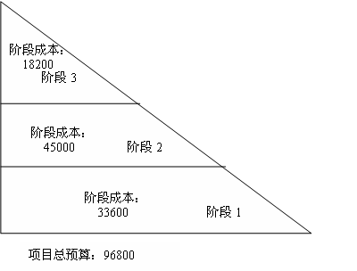
举例
一个软件项目可以分为3个阶段，每个阶段的预算分别为33600，45000，18200，则整个项目的总预算为96800
Notes:
3。域名注册、电信IP、宽带

Slide 12
举例
对某阶段的成本进行预测的例子
项目考虑需要的花费有：
需要购买的硬件(一个ERP的例子图，见下页)
需要购买的软件
购买许可费用（电信等专业厂商提供）注
咨询费用（如专家团队、政府服务机构的人力费用）
内部开发人员的时间使用
风险储备金
其他和项目相关的费用
依次例出第二、三阶段的花费情况
Notes:
3。政府服务机构：中国石化工业协会（副部级单位）
域名注册、入网许可、电信IP、宽带
4.咨询费用：请顾问实施、专家评审

Slide 13
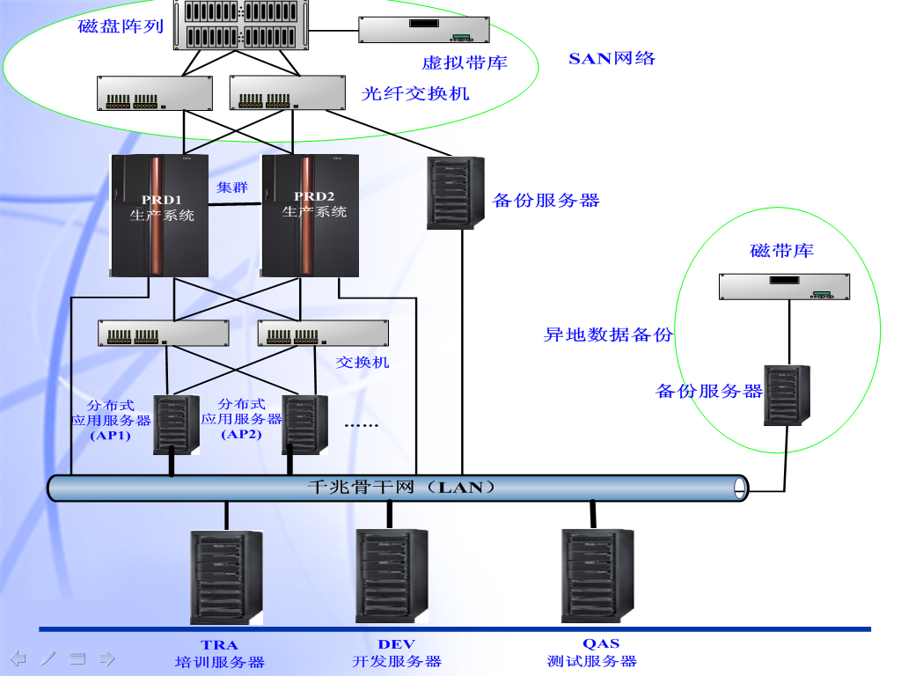

Notes:
“中国PTA产业终于获得了喘息和再次发展的时机。”昨天下午，某石化股份有限公司总经理感叹———由他所在的公司所发起的对韩国、泰国的反倾销案，终于在20个月后得到商务部发出的终裁报告，获得了胜诉。
这起对原产于泰国、韩国的进口产品存在对中国倾销案件的认定,是厦企第一起对外反倾销胜诉案件，36亿美元的涉案金额也是国际反倾销案件涉案金额历史上最大的一宗。其一度惊动韩国总统李明博。

Slide 14
“中国PTA产业终于获得了喘息和再次发展的时机。”昨天下午，某石化股份有限公司总经理感叹———由他所在的公司所发起的对韩国、泰国的反倾销案，终于在20个月后得到商务部发出的终裁报告，获得了胜诉。
这起对原产于泰国、韩国的进口产品存在对中国倾销案件的认定,是厦企第一起对外反倾销胜诉案件，36亿美元的涉案金额也是国际反倾销案件涉案金额历史上最大的一宗。

Slide 15
某纵向课题的费用组成
1、设备费
其中：购置
试制
2、材料费
3、测试化验加工费
4、燃料动力费
5、差旅费
6、会议费
7、国际合作与交流费
8、出版/文献/信息传播/知识产权事务费
9、劳务费
10、专家咨询费
11、管理费
12、其他

Slide 16
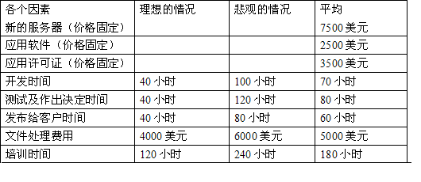
注意事项
在进行成本估算时，需要计算可能的变化。项目管理者应该把每个阶段最好和最坏的情况分解成各个可能的价格波动的情况，从而计算每个极端的平均预算值。下表是一个新的服务器应用软件的各个实施阶段的估算情况。

Slide 17
注意事项 #zy
在做预算时需要考虑的因素和参考信息：
以往的经验
历史信息
固定报价
标准成本

Slide 18
六 制定软件项目章程
项目章程明确地给出了项目的定义，说明了它的特点和最终结果，规定了项目的发起人、项目经理和团队。
项目章程的演进过程：项目发起人识别项目和进行初步的项目定义，同时根据项目起源和项目定义，选择和聘用项目经理以及确定项目目标。
在此基础上，确定项目团队和需要的项目资源，以上确定或基本确定后，制定项目章程。

Slide 19
六 制定软件项目章程
项目章程主要由以下要素构成：项目的正式名称、项目发起人、项目经理、项目目标、关于项目的开展原因、项目可交付成果、开展工作的基本时间安排（详细的时间安排在项目计划中列举）、项目资源（预算、成员、专家以及供应商）等。

Slide 20
六 制定软件项目章程
项目章程的主要作用：
对项目进行完整定义。
确定项目发起人和项目经理。
确保项目经理对项目负责。
授权项目，从项目发起人的角度分配项目经理权力等。

Slide 21
七 项目章程的案例讨论
项目名称：操作系统升级到XP和Windows 2005 Server
项目发起人：CIO(首席信息官)
项目经理：王网络管理员
项目团队：李办公员，宋文员
项目目标：所有微机在2008年12月3日之前升级到Windows Xp。2009年12月20日之前将6台新服务器升级为Windows 2005 Server。

Slide 22
CRM软件开发项目章程
基础信息
1.项目实施初步计划 （起始时间: 2016-6-1 到 2016-11-30）
2.项目经理:张三 联系电话 13898888888
3.项目理由:结合公司多年的销售和营销经验,公司已经形成了一批潜在的客户群,公司已经有成熟的软件体系架构。
4.项目目标:以标准的客户关系管理理论为指导，结合公司的营销经验，在6个月时间里开发完成具备客户管理，市场管理，销售管理，服务管理，统计分析和Call Center六大功能的CRM客户管理管理软件。预算6个月投入为50万人民币。
项目团队（角色和职责）
1.杨斌: 项目发起人和赞助人，负责监督项目
2.张三:项目经理，负责计划，监控项目，对项目质量负责
3.李四:IT部门经理，负责为项目提供适当资源和培训
4.王五:业务接口人，负责为项目提供业务需求
(1).需求开发完成: 2016-7-30
(2).架构设计完成: 2016-8-30
(3).编码全部完成: 2016-10-30
(4).软件产品发布: 2016-11-30

Slide 23
CRM软件开发项目章程
项目其他资源：
软硬件设备、场地、资金（30万美金）
软件资源需求为
1.DotNet开发工具, Sql Server数据库
2.Project项目管理软件
硬件资源需求为
1.开发服务器一台(2.4G CPU,1G以上内存)
2.生产服务器一台(2.4G CPU,2G以上内存)
项目管理方法论: （可选）
1.项目管理方法采用公司标准的项目管理和CMMI规程。
2.软件开发过程和方法采用RUP统一过程方法论
签名: 项目发起人 时间：

Slide 24
项目启动过程
需求识别
项目启动步骤
（以软件项目为例）
项目识别
项目研究
项目决策
项目立项
启动会议

Slide 25
前提：意向和需求的提出
软件项目需求提出的几种背景：
许多软件项目的提出往往是高层的想法和意向。ZJ
项目是与相关政策的配套和形势所需提出的。
配合企业发展战略和组织调整（海燕实业改制）。
业务实际发展情况（有新公司或新单位成立）。
为了处理和挖掘海量的数据（电力、银行、海关，上DW等）。
提升管理水平和工作效率（网上人才市场）
旧技术已不能满足业务运作要求。（宝岛眼镜）
新技术改造旧系统（智能化HR，智慧城区）
。。。
提出的有时是一种目标较模糊的意向。
Notes:
两个例子，人事系统、机场信息管理系统、紫金的全球矿山数据库、矿权和烟草软件项目竞标。
3.海燕实业改制。
6.网上人才市场
7.宝岛眼镜用ORACLE替换SQL SERVER

Slide 26
一、需求识别（初步分析）阶段
信息化功能点需求
对将来系统的非功能需求，如：性能需求，环境需求，安全需求等，确定需求的优先次序。
当前业务流程分析
未来业务流程分析
当前业务与未来业务的差异分析
初步分析报告形成以后，还需要组织进行评审，以达成项目关系人对需求的一致认可。
Notes:
人才网的例子

Slide 27
二、可行性方案论证阶段
（项目识别与研究）
可行性方案的作用：
1. 项目投入产出评估的依据：考虑清楚该项目的定位，进行投入产出的分析（见下页）。
2. 产品选型的依据：可行性方案的制定是建立在业务的需求基础上，是不受任何产品影响的。因而它是后续产品选型的依据，它使得单位可以在产品选型过程中始终坚持从自身的需求和规划为原则选择产品与方案，而不至于受到供应商解决方案的误导（如ERP数据库的选型）。一切从需要出发。

Slide 28
二、可行性方案论证阶段
（项目识别与研究）
3. 实施方案的约束：可行性方案初步描绘了总体的业务方案与技术架构，而实施方案是可行性方案在各方面的细化。
此外，围绕可行性方案从管理上、技术上、实现难点进行的阐述，可以有效地开展项目的风险分析，制定项目的风险管理的初步策略，为项目的成功提供保障。

Slide 29

软件项目投入产出（成本/效益）分析
  一.货币的时间价值
  通常用利率表示货币的时间价值，设年利率为i, 现存入P元，则N年后可得钱数为
  F=P(1+i)^{n}
  反之，若N年后能收入F元，那么这些钱现在的价值是
  P=F/(1+i)^{n}

Slide 30
投入产出分析
  例：在工程设计中用CAD系统来取代大部分人工设计工作，每年可节省9.6万元。若软件生存期为5年，则5年可节省48万元。而假设开发CAD系统共投资20万元，年利率是5％
年份 将来值（万） （1+i）^{n} 现在值 累计的现在值
9.6 1.05 9.1429 9.1429
9.6 1.1025 8.7075 17.8513
9.6 1.1576 8.2928 26.1432
4 9.6 1.2155 7.8979 34.0411
5 9.6 1.2763 7.5219 41.5630

Slide 31
投入产出分析
  投资回收期
  它是衡量一个开发工程价值的经济指标。就是积累的经济效益等于最初投资所需要的时间。
  上例中，引入CAD系统两年后，可以节省17.85万元，比最初投资还少2.15万元，但第三年可以省8.29万元，则 2.15/8.29=0.259
  投资回收期是2.259年。#2

Slide 32
投入产出分析
  纯收入
  工程纯收入也是另一个衡量价值的经济指标。是指整个生存周期之内系统的累计经济效益（折合成现值）与投资之差。上例中，纯收入是
  41.563－20＝21.563
  在软件项目中，往往有放长线钓大鱼的做法。
返回
Notes:
神州数码的例子

Slide 33
投入产出分析
企业界流行说法：
上ERP找死，不上ERP等死。。。。
情况真的是这样吗？
那么，软件的产出往往是无形的，讨论一下：企业的ERP（企业资源计划）系统有哪些效益呢？#1

Slide 34
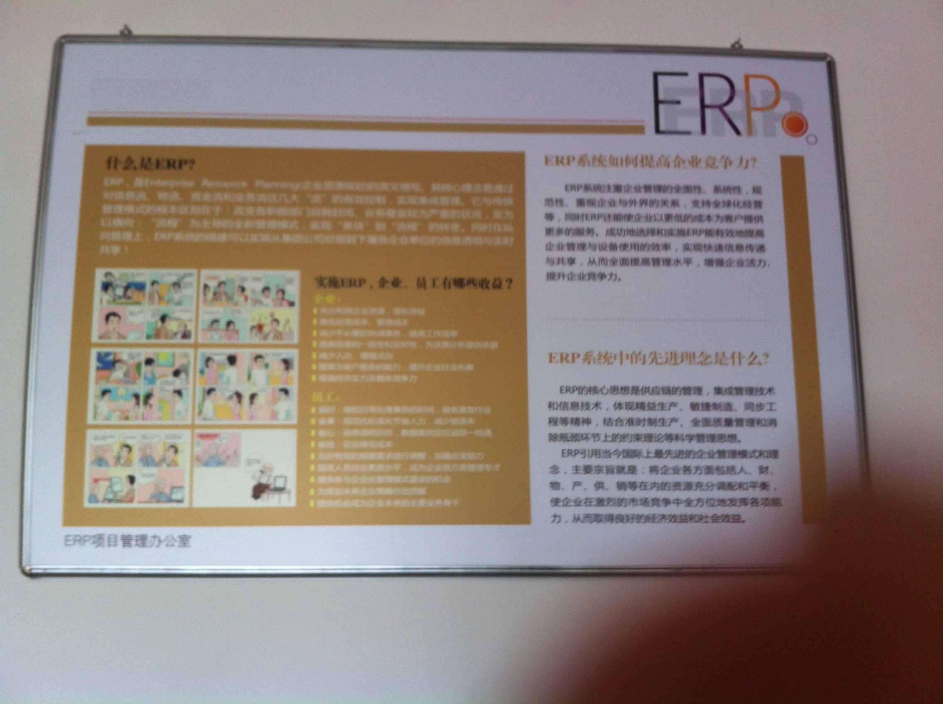

Slide 35
ERP的核心思想是供应链的管理,集成管理技术和信息技术,体现精准生产,敏捷制造,同步工程等精神,结合准时制生产,全面质量管理和消除瓶颈环节上的约束理论等科学管理思想。
ERP引用当今国际上最先进的企业管理模式和理念,主要宗旨就是: 将企业各方面包括人、财、物、产、供、销等在内的资源充分调配和平衡,使企业在激烈的市场竞争中全方位地发挥各项能力,从而取得良好的经济效益和社会效益。

Slide 36
可行性研究的四方面
到底要从哪几个方面
分析软件项目的可行性？

Slide 37
可行性研究的四方面
1.经济可行性：进行成本∕效益分析。从经济角度判断系统开发是否“合算”。
2.技术可行性：进行技术风险评价。从项目开发组织的技术实力、以往工作基础、问题的复杂性等出发，判断系统开发在时间、费用等限制条件下技术层面的可能性。它通常是可行性最难决断和最关键的问题。它包括：
注
Notes:
如海贸的数据同步的例子
3。技术分析：集群的支持（有的不支持集群） 某品牌对高端PC服务器对UNIX操作系统的不支持。

Slide 38
可行性研究的四方面
技术可行性：
实现风险分析：在给出限制范围内，能否设计和开发出满足要求的系统，并实现必要的功能和性能。
资源分析：研究开发系统的人员是否存在问题，可用于建立系统的其他资源，如硬件、软件等是否具备。
技术发展分析：系统技术是否符合相关软件技术的发展。
技术可行性分析结论可以简要地表述为：
做得了吗？做得好吗？
注
Notes:
如海贸的数据同步的例子
3。技术分析：集群的支持（有的不支持集群） 某品牌对高端PC服务器对UNIX操作系统的不支持。DELPHI的BORLAND公司。

Slide 39
可行性研究的四方面
3.外部环境可行性，如：
法律可行性， 指研究在系统开发过程中可能涉及的各种合同、侵权、责任以及各种与法律相抵触的问题。确定系统开发可能导致的任何侵权、妨碍和责任。
政策,法规的可行性。
4. 管理和操作的可行性，如：
操作可行性：操作方式在用户组织内是否行得通。

Slide 40
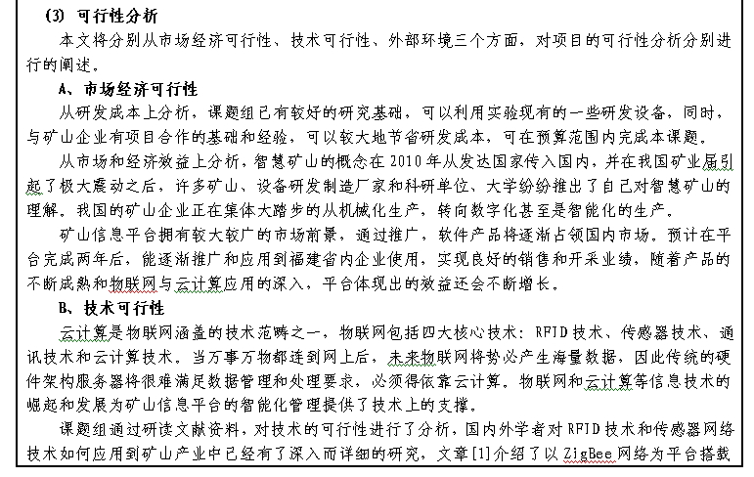

Slide 41
可行性研究的四方面
方案的选择 ：考虑问题解决的产品选型和方案。对于软件系统，一般采用将一个大而复杂的系统分解为若干个子系统的办法来降低方案的复杂性。化整为零的思想。
比较各个方案的成本∕效益，选择最优的方案。

Slide 42
可行性研究的四方面
可行性研究报告首先由项目负责人审查（审查内容是否可靠），再上报给上级主管审阅。
现实糟糕情况：
完全交由供应商进行可行性研究和编制文档。会产生什么问题？

Slide 43
三、立项报告审批阶段（决策）
立项报告是项目启动阶段的重要文档，在这一阶段，需要将从意向提出、需求初步分析，到可行性方案论证，再到产品选型的各阶段产生的重要内容整理形成文档。
按管理流程，交相关的部门会签，立项报告依权限审批后，成为确认项目合法性的文件。后续的所有项目活动都要以立项报告为依据。
立项报告审批后，即可建立项目组织机构，申请项目经费。
如某公司EC（电子商务）项目的立项过程（涉及调研、提交签呈、采购申请等等流程）

Slide 44
四、项目启动会准备
在项目启动准备期，应准备项目启动检查清单，以确保项目启动工作的有序，避免疏漏。
启动会准备工作一般包括：建立项目管理制度、会议人员、地点的安排（见附件项目办公室准备.doc）、准备启动会报告和资料等。

Slide 45
四、项目启动会准备
建立项目管理制度是非常关键而且容易忽略的一项工作，主要包括：
项目考核管理制度
项目费用管理制度
项目例会管理制度
项目计划管理制度
明确各级项目计划的制定、检查流程，包括整体计划、阶段计划、周计划等。
项目文件（文档）管理制度
明确各种文件管理和文件的标准模板，如汇报模板、例会模板日志、问题列表等。
用CVS、VSS、SVN等配置管理工具。#ZY

Slide 46
五、项目启动会议
启动会议是项目开工的正式宣告，参加人应该包括项目组织机构中的关键角色，如管理层领导、项目经理、供应商代表、客户代表、项目监理、技术人员代表等。项目启动会的任务包括：
1. 阐述项目背景、价值、目标
2. 项目交付物(成果)介绍
3. 项目组织机构及主要成员职责介绍
4. 项目初步计划与风险分析
5. 项目管理制度介绍
6. 项目成员将要使用的工作方式（全职或兼职）

Slide 47

项目启动会（kick off meeting）
会前准备
会议进行
会议结束
确定参会者
确定会议时间、地点
确定会议议程
Kick off 会议准备
发送会议邀请给参会者
确定会议主持人
确定会议记录人员
其他准备（会场布置，硬件设施—麦克风等，
是否需要订餐）

Slide 48



Slide 49
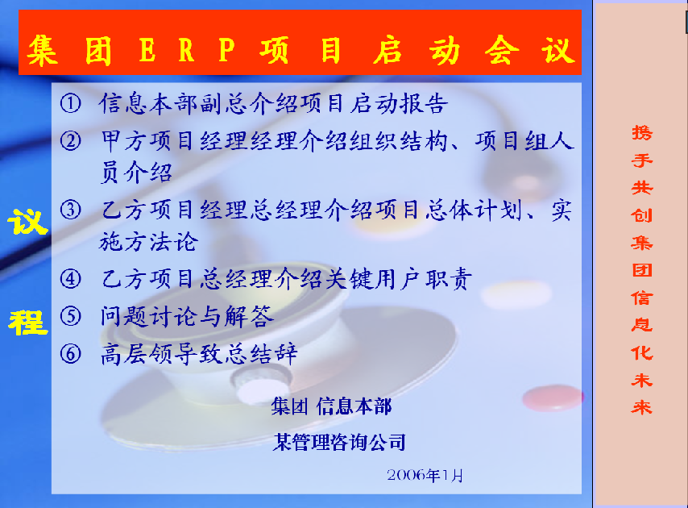

Slide 50
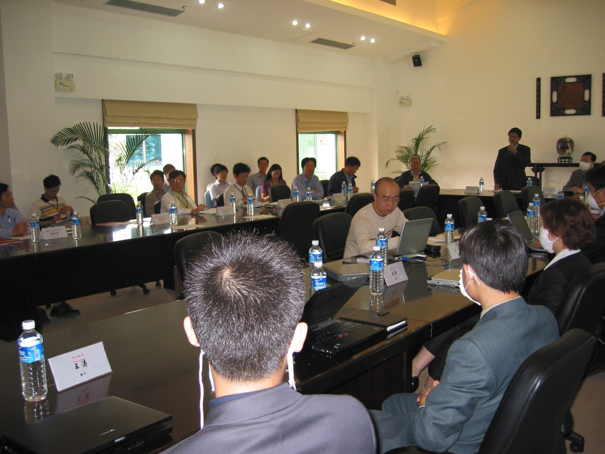
现场会议场面
ERP项目的KICKOFF MEETING（XLP SAP）

